Slide 1
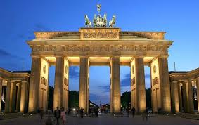
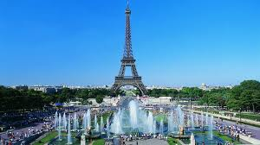
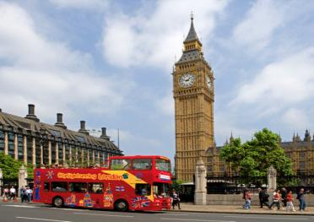
МКОУ « Мишкинская средняя общеобразовательная школа»
Творческий отчет школьного методического объединения
Истории
Иностранных языков
Английский
Немецкий
Французский

Slide 2
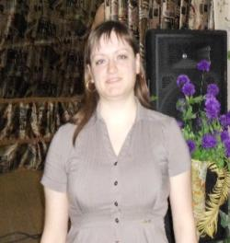
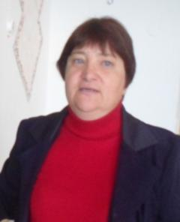
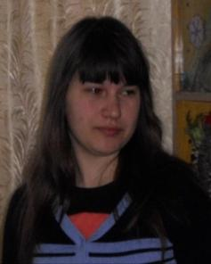
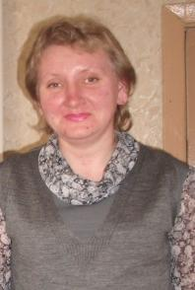
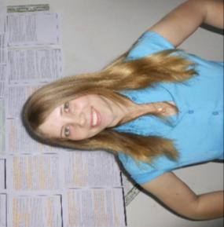
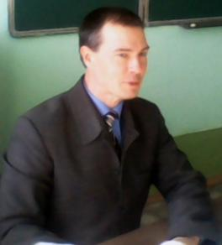
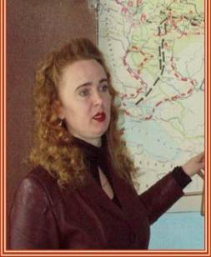
А вот и мы!

Slide 3
Разрешите представиться- учителя истории и иностранных языков
Общий трудовой стаж- 165 лет
Наше ШМО самое молодое – 4 учителя в возрасте до 30 лет
Наш девиз: « От сентября до мая детей мы обучаем!»

Slide 4
Методическое объединение работает над
темой:
«Современный урок в свете реализации ФГОС»

Slide 5
Цели:
1) Подготовка к внедрению ФГОС
2)Изучение новых образовательных
технологий

Slide 6
Задачи:
Изучение ФГОС
2) Внедрение передовых технологий: ИКТ , проектной, дебатов, критического мышления, исследовательские методы
3) Осуществление профильного и предпрофильного обучения
4) Усиление внимания на внеклассную работу по предметам: подготовка учащихся к олимпиадам, конкурсам.

Slide 7
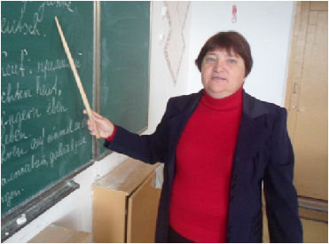
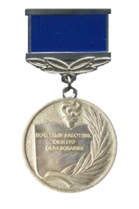
Яковлева Валентина Владимировна
стаж работы-31год
1 квалификационная категория
2000г.- Почетный работник общего
образования

Slide 8
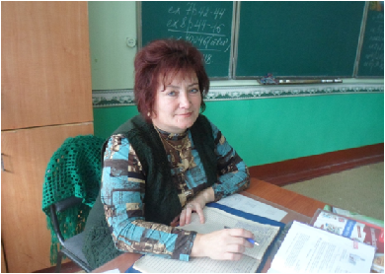
Горшкова Ирина Ивановна
стаж работы-27лет
1 квалификационная категория
2011г.- грамота Министерства образования

Slide 9
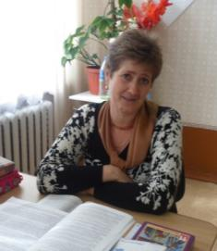
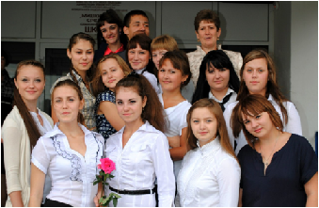
Красногорцева Белла Леонидовна-
стаж работы 26 лет
высшая квалификационная категория
2012г. – Почетный
работник общего
образования
2008г.- грамота Министерства
образования

Slide 10
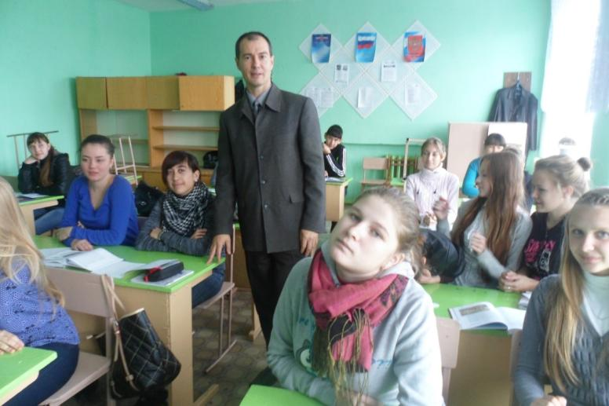
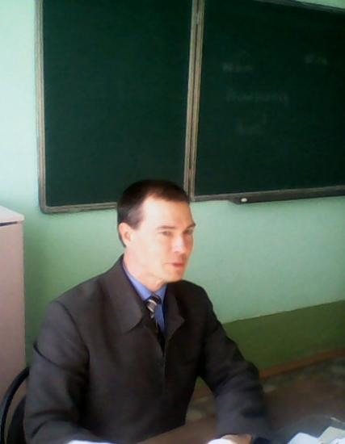
Медведев Сергей
Анатольевич-
стаж работы 21 год
2004 –грамота ГлавУО
2012- Благодарственное письмо областной Думы за успехи в воспитательной работе

Slide 11
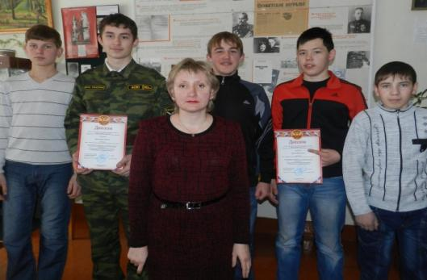
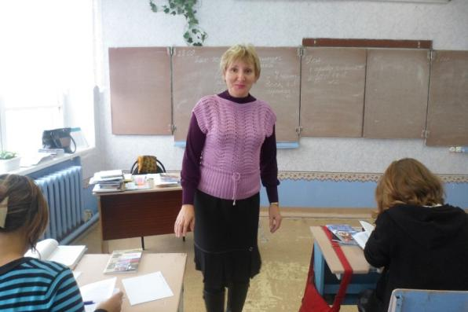
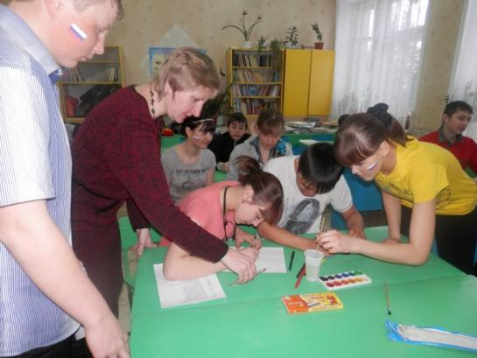
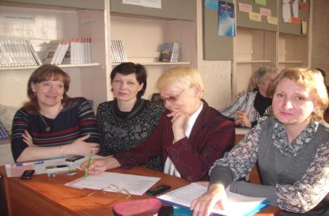
Пушкалова Юлия Алексеевна –
стаж 17 лет
1 квалификационная категория

Slide 12
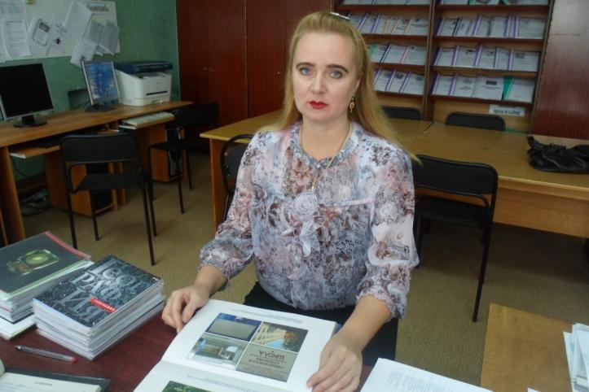
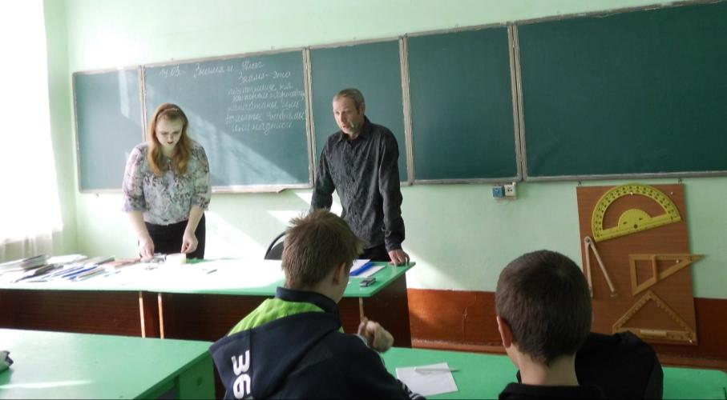
Русина Татьяна Владиславовна-
стаж работы 19 лет
2 квалификационная категория

Slide 13
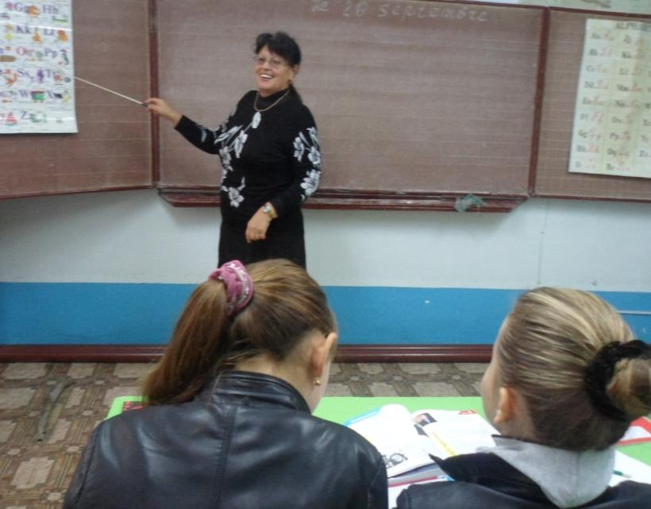
Павлова Елена Николаевна –
стаж работы 15 лет

Slide 14
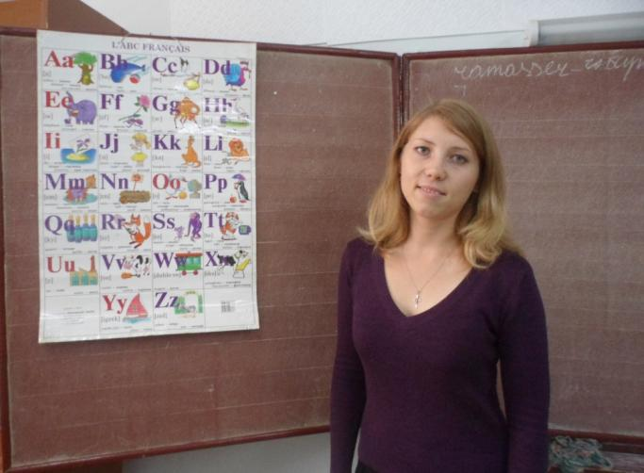
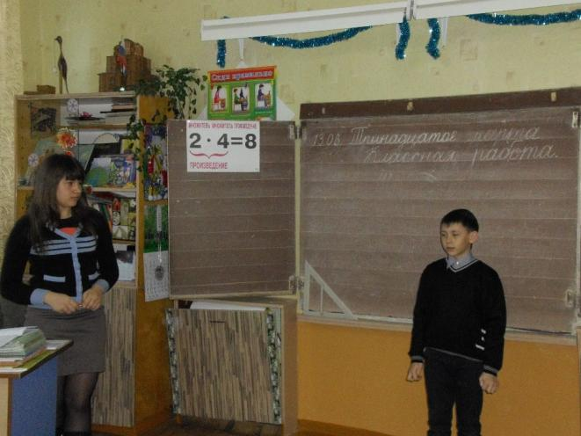
Селезнева Екатерина
Александровна-
стаж работы 1 год
Рявкина Ирина
Андреевна-
стаж работы 1год

Slide 15
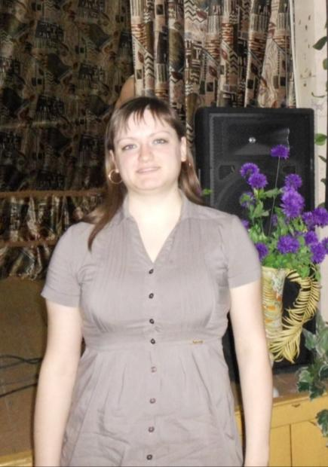
Ветлугина Наталья
Алексеевна
Наши новобранцы

Slide 16
№ | Ф.И.О | Тема курсов | Сроки прохождения | Кол-во часов | Место прохождения | Формы повышения квалификации
1. | Красногорцева Б.Л. | «Использование электронных образовательных ресурсов в условиях реализации ФГОС» «Презентация опыта работы победителей конкурса ПНПО» | 15.01.2013-15.03.2013 12.10.2012 | 72ч. 2ч. | ГАОУ ДПО ИРОСТ г.Курган Мишкинский МОУО | ДК Вебинар
2. | Горшкова И.И. | « Эффективное использование в учебном процессе электронных образовательных ресурсов-средство внедрения ФГОС» | 15.01.2013-20.03.2013 | 72ч. | ГАОУ ДПО ИРОСТ г.Курган | ДК
3. | Пушкалова Ю.А. | « Интерпретации и фальсификации в историческом учении» | 25.03.2013-5.04.2013 | 72ч. | ФГБОУ ВПО КГУ г.Курган | ТК
4. | Медведев С.А. | « Проектирование содержания исторического образования в современных условиях» « Проектная деятельность в информационной образовательной среде 21в.» | Октябрь 2012 Сентябрь-октябрь 2012 | 72ч. 72ч. | ГАОУ ДПО ИРОСТ г.Курган Программа « Обучение для будущего» | ТК ДК
5. | Русина Т.В. | « Проектная деятельность в информационной образовательной среде 21в.» | Сентябрь-октябрь 2012 | 72ч. | Программа « Обучение для будущего» | ДК
6. | Селезнева Е.А. | « Использование воспитательных технологий в деятельности» | Январь 2013 | 2ч. | Мишкинский МОУО | Вебинар
7. | Яковлева В.В. | « Формирование УДД на уроках русского языка в 5 кл.» «Преподавание иностранного языка в начальной школе» « ВШК в условиях реализации ФГОС» «Преподавание основных образовательных программ ООО в условиях ФГОС» | Февраль 2013 Октябрь 2012 27.11.2012 | 2ч. 2ч 2ч. 2ч. | Мишкинский МОУО Мишкинский МОУО Мишкинский МОУО Мишкинский МОУО | Вебинар Вебинар Вебинар вебинар

Slide 17
Информация об обобщении и распространении своего педагогического опыта 2012-2014гг.
№ | Ф.И.О. учителя | Название мероприятия | Тема выступления | Уровень( ШМО, РМО, МИМЦ) | Форма выступления
1. | Пушкалова Ю.А. | Заседание РМО Курсы «Интерпретации и фальсификации в историческом учении» | «Современные образовательные технологии как средства формирования ключевых компетенций» « Роль проектно-исследовательской деятельности в изучении родного края» | Районный Областной | Открытый урок « В гаванях афинского порта Пирей» Выступление на курсах
2 | Яковлева В.В. | Заседание РМО | « Современный урок в свете реализации ФГОС. Требования к современному уроку» | Районный | Выступление на РМО
3. | Горшкова И.И. | Заседание РМО | « ЭОР и ЦОР на уроках английского языка». | Районный | Выступление на РМО
4 | Медведев С.А, | Районный семинар для директор и завучей | Профильное обучение | Районный | Открытый урок «Место искусства в духовной культуре»
5 | Красногорцева Б.Л. | Заседание РМО | Системно-деятельностный подход | Районный | Открытый урок «Древнейший Рим»
6 | Ветлугина Н.А. | Заседание РМО | Системно –деятельностный подход | Районный | Открытый урок

Slide 18
Информация об участии в профессиональных конкурсах
№ | Ф.И.О.учителя | Название конкурса | Уровень | Тема работы | Результат участия
1. | Пушкалова Ю.А. | « Современный урок» | Региональный муниципальный | Урок по теме «История политических репрессий и сопротивление несвободе в СССР» Урок по теме «История политических репрессий и сопротивление несвободе в СССР» | Диплом 2 степени Диплом участника

Slide 19
Информация об участии детей в конкурсах 2012-2013гг
№ | ФИО ученика | Название конкурса | Форма работы | уровень | Результат участия | ФИО учителя ( предмет)
 | Терентьева Надежда | « Роль экологического образования в становлении профессионала» | Исследовательская работа | Региональный | Диплом участника | Пушкалова Ю.А. Обществознание
 | Свердлова Алена | Областная олимпиада по истории | Участие | Областной | Сертификат участника | Красногорцева Б.Л. История
 | Таирова Ольга | Областная олимпиада по праву | Участие | Областной | Сертификат участника | Красногорцева Б.Л. право
 | Таирова Ольга | Межрегиональная олимпиада по управлению , проводимая ФГБОУ ВПО « Российская академия народного хозяйства и госслужбы при Президенте РФ» | тестирование | межрегиональный | 2 место по обществознанию, 1 тур | Красногорцева Б.Л. Обществознание
N | Таирова Ольга | Областная олимпиада по избирательному праву | Участие | Региональный | 4 место, поощрительная премия | Красногорцева Б.Л.

Slide 20
Использование современных образовательных технологий
Название | Количество педагогов использующих данную СОТ | Кол-во педагогов, использующих технологию эпизодически | Количество педагогов, использующих технологию системно | Школьном | муниципальном | Региональном
Проектная | 8 | 5 | 3 | 1
Развивающее обучение | 7 | 4 | 3
Исследовательские методы | 3 | 1 | 2 |  |  | 1
Проблемное | 5 | 2 | 3
Дебаты | 3 | 3
Использование обучающих игр | 8 | 5 | 3
ИКТ | 9 | 4 | 5 |  | 1
Здоровьесберегающие | 6 | 3 | 3
Портфолио | 4 | 2 | 2

Slide 21
Результаты школьных олимпиад
Год | Предмет | Количество участников | Призовые места
 | История | 37 | 12
2013 | Обществознание | 27 | 6
2013 | Право | 5 | 1
2013 | Английский язык | 14 | 7
2013 | Немецкий язык | 7 | 5

Slide 22
Результаты районных олимпиад
год | Предмет | Класс | Фамилия | Место | Фамилия учителя
2012 | История | 11 | Свердлова Алена | 1 | Красногорцева Б.Л.
 | история | 11 | Наумов Владимир | 2 | Красногорцева Б.Л.
 | История | 11 | Шибанов Сергей | 3 | Красногорцева Б.Л.
 | Право | 11 | Таирова Ольга | 1 | Красногорцева Б.Л.
2013 | История | 7 | Айбек Уулы Сыймык | 1 | Красногорцева Б.Л.
 | Обществознание | 7 | Таирова Анастасия | 2 | Красногорцева Б.Л
 | Обществознание | 10 | Андреева Полина | 1 | Пушкалова Ю.А.
 | Обществознание | 11 | Мещерякова Наталья | 3 | Медведев С.А.
 | Английский | 11 | Кокорин Александр | 3 | Горшкова И.И.
 | Немецкий язык | 11 | Хрюкин Дмитрий | 2 | Яковлева В.В.

Slide 23
Результаты игры « Золотое Руно» 2011 .
Всего принимало участие в школе -13учащихся
класс | Фамилия | Место в школе | Место в районе | Место в регионе | Фамилия учителя
7 | Рогулин Дмитрий | 1 | 2 |  | Медведев С.А.
8 | Маракуева Анастасия | 1 | 1 | 8 | Пушкалова Ю.А
8 | Просекова Марина | 2 | 2 |  | Медведев С.А
9 | Таирова Ольга | 1 | 1 | 1 | Красногорцева Б.Л
10 | Варлаков Александр | 1 | 1 | 1 | Красногорцева Б.Л
11 | Яковлева Виктория | 1 | 1 | 1 | Красногорцева Б.Л.

Slide 24
Результаты игры «Золотое Руно» 2012 .
Всего принимало участие
класс | Фамилия | Место в школе | Место в районе | Место в регионе | Фамилия учителя
5 | Айбек Уулы Сыймык | 1 | 1 | 1 | Красногорцева Б.Л.
6 | Гутис Анна | 1 | 1 | 1 | Русина Т.В.
7 | Клопова Елена | 1 | 1 |  | Медведев С.А.
10 | Свердлова Алена | 1 | 1 |  | Красногорцева Б.Л.
10 | Таирова Ольга | 1 | 1 |  | Красногорцева Б.Л.

Slide 25
Результаты игры « Золотое Руно»-2013. Всего принимало участие -53 учащихся
класс | Фамилия | Место в школе | Место в районе | Место в регионе | Фамилия учителя
4 | Петровская Екатерина | 1 | 1 |  | Григорьева Е.С.
5 | Медведева Наталья | 1 | 1 | 1 | Пушкалова Ю.А.
7 | Петухова Полина | 1 | 1 |  | Русина Т.В.
8 | Варлакова Анастасия | 1 | 1 | 1 | Медведев С.А.
8 | Одинцова Мария | 1 | 1 | 1 | Медведев С.А
11 | Свердлова Алена | 1 | 1 |  | Красногорцева Б.Л.
11 | Таирова Ольга | 1 | 1 |  | Красногорцева Б.Л.

Slide 26
Результаты- ГИА- обществознание
ОУ | Всего участвующих |  |  | % успеваем |  |  | % качества |  |  | Изменения | Ср.балл | Рейтинг
 | 2011 | 2012 | 2013 | 2011 | 2012 | 2013 | 2011 | 2012 | 2013
МКОУ «Мишкинская СОШ» | 1 | 12 | 5 | 100 | 100 | 100 | 100 | 50 | 100 |  | 4,8

Slide 27
Результаты ЕГЭ
История (минимум 32 балла)- 2013г.
Всего сдавали - 12 человек
По результатам:
1 место – 84 балла Таирова Ольга МКОУ «Мишкинская СОШ»
2 место – 67 баллов Андреев Максим МКОУ «Мишкинская СОШ»
3 место – 61 балл Вылеткова Елена МКОУ «Мишкинская СОШ»
61 балл Шибанов Сергей МКОУ «Мишкинская СОШ»
ОУ | Всего человек |  |  | Количество сдававших |  |  | Количество несдавших |  |  | Средний балл |  |  | Максимальный балл |  |  | Минимальный балл
 | 2011 | 2012 | 2013 | 2011 | 2012 | 2013 | 2011 | 2012 | 2013 | 2011 | 2012 | 2013 | 2011 | 2012 | 2013 | 2011 | 2012 | 2013
МОУ «Мишкинская СОШ» | 37 | 26 | 26 | 12 | 4 | 8 | 2 | - | - | 40,8 | 33,3 | 60,75 | 65 | 39 | 84 | 19 | 23 | 47

Slide 28
Результаты ЕГЭ
Обществознание (минимум 39 баллов)
Всего сдавали - 15 человек
По результатам:
1 место – 78 баллов Шведова Татьяна МКОУ «Мишкинская СОШ»
2 место – 75 баллов Вылеткова Елена МКОУ «Мишкинская СОШ»
75 баллов Наумов Владимир МКОУ «Мишкинская СОШ»
75 баллов Пантелеев Владимир МКОУ «Мишкинская СОШ»
75 баллов Таирова Ольга МКОУ «Мишкинская СОШ»
3 место – 72 балла Филичкина Екатерина МКОУ «Мишкинская СОШ»
ОУ | Всего человек |  |  | Количество сдававших |  |  | Количество несдавших |  |  | Средний балл |  |  | Максимальный балл |  |  | Минимальный балл
 | 2011 | 2012 | 2013 | 2011 | 2012 | 2013 | 2011 | 2012 | 2013 | 2011 | 2012 | 2013 | 2011 | 2012 | 2013 | 2011 | 2012 | 2013
МОУ «Мишкинская СОШ» | 37 | 26 | 26 | 21 | 19 | 15 | - | 1 | - | 60,2 | 52 | 66,7 | 83 | 65 | 78 | 46 | 37 | 42

Slide 29
Декада истории и иностранного языка
План декады
12.03. Олимпийские игры . (Интеллектуальные состязания). История -5 класс.(Отв. Красногорцева Б.Л.) 2) 13.03.вечер иностранных языков. 8-11классы.( Ответственные Селезнева Е.А., Медведев С.А.)
3)Классный час. Гербы. 8б. (Отв. Русинв Т.В.)
4)12.03.-19.03. Конкурс газет по историии 6-7кл. ( отв. Пушкалова Ю.А.)
5) 19.03. Открытые уроки для ШМО И РМО Красногорцева Б.Л.(5кл), Ветлугина Н.А. (4кл.)
6) 20.03. Конкурс чтецов стихотворений на иностранном языке. 4-5кл. ( Отв. Горшкова И.И. Красногорцева Б.Л.)
7)21.03. Сказки на иностранном языке . 6-7кл. для начальной школы( Отв. Рявкина И.А.,Селезнева Е.А. )
8) Проведение конкурса рисунков « Выборы глазами детей»
9) Встреча с воинами локальных конфликтов. 9.10кл. Районная библиотека.
10)Участие в выборах в комитет по молодежной политике. 9а( Пушкалова Ю.А.)

Slide 30
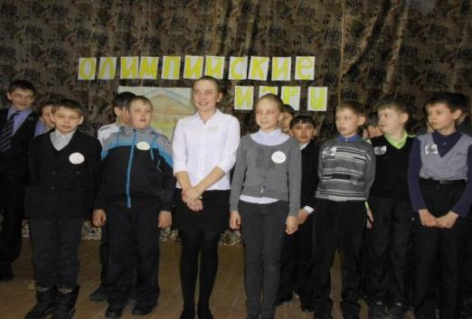
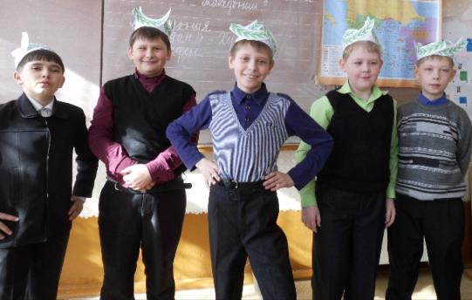
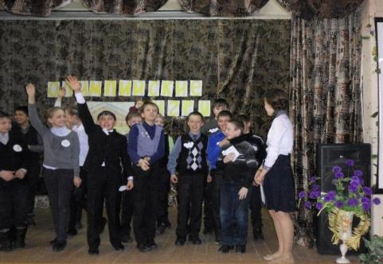
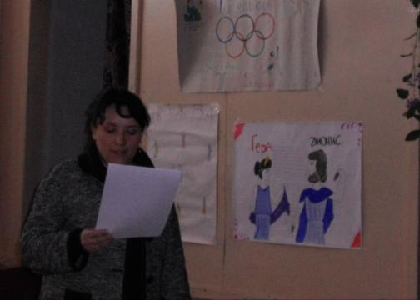
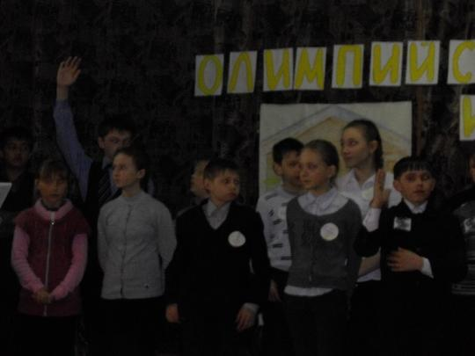
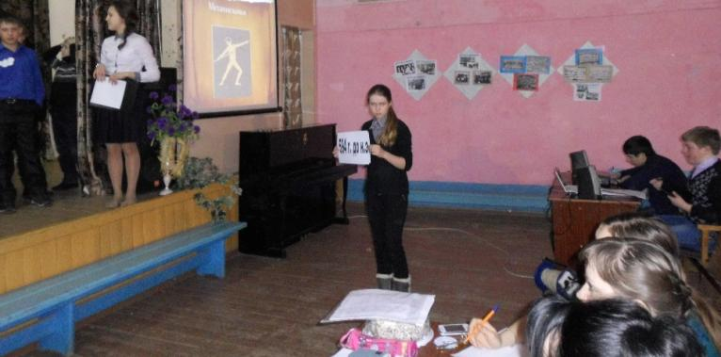
5 классы-
олимпийские игры

Slide 31
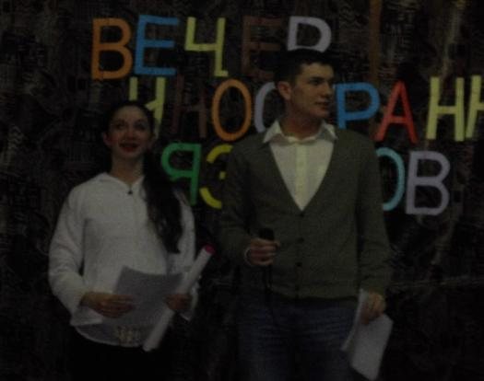
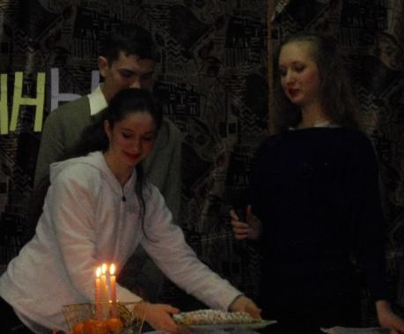
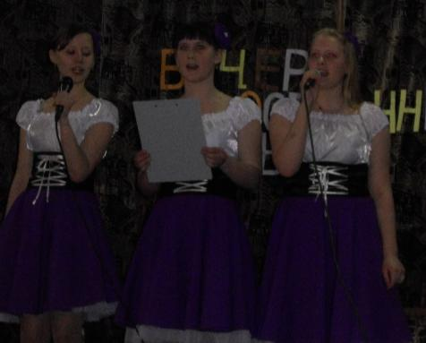
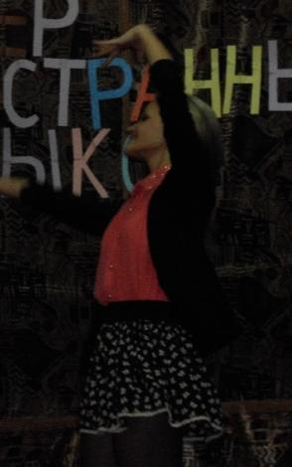
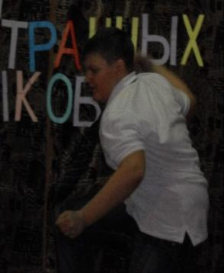
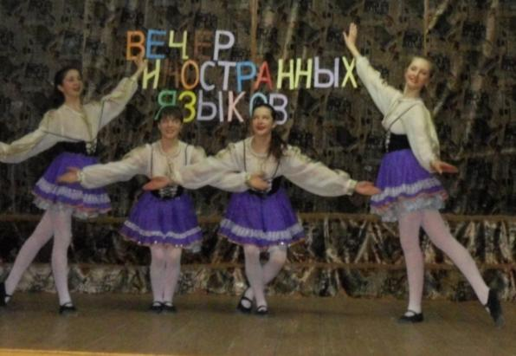
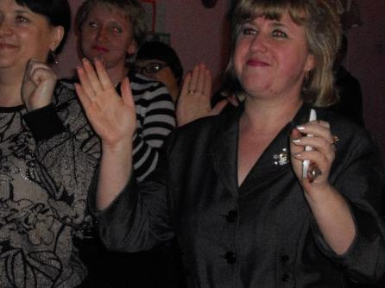
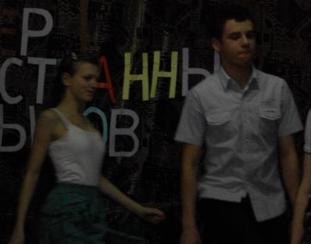

Slide 32
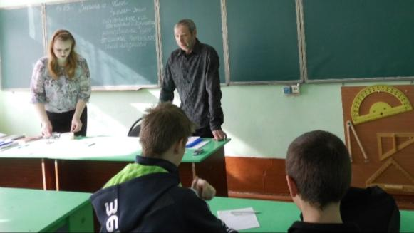
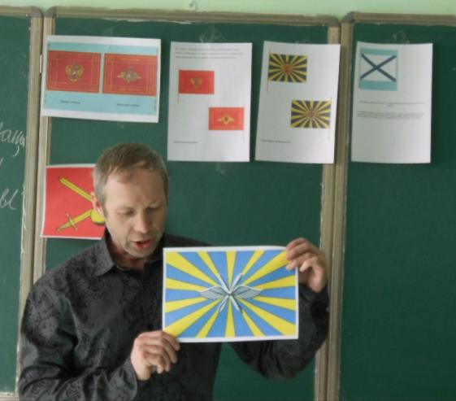
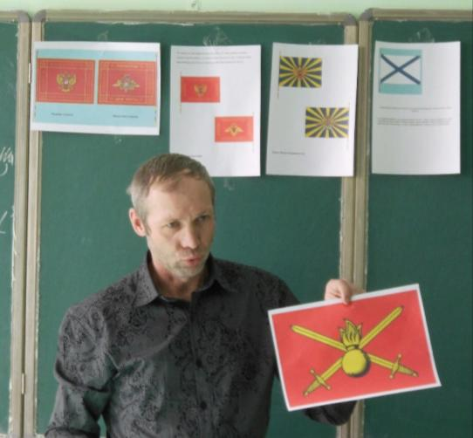
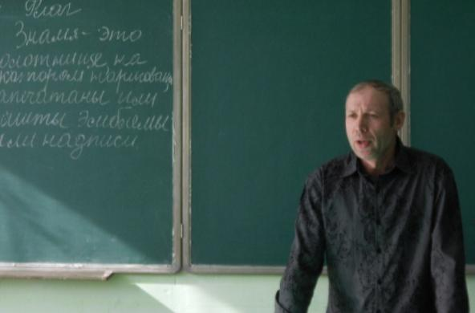
8б –классный час
«Гербы России.»

Slide 33
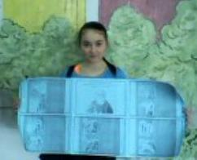
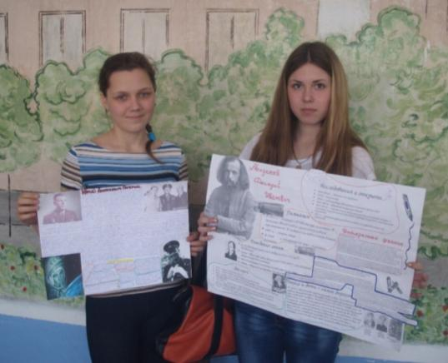
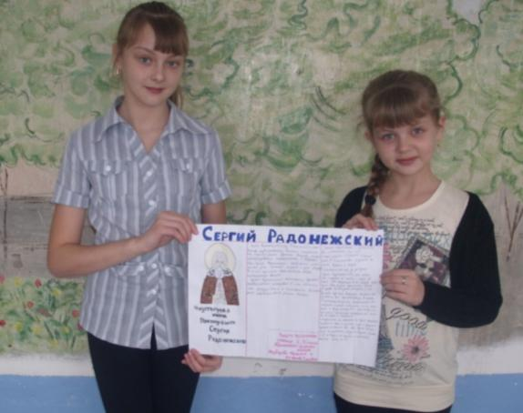
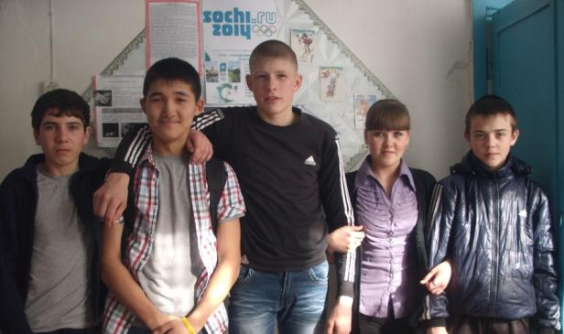
Конкурс газет
по истории
Классный час: « Олимпийские игры»- 9а

Slide 34
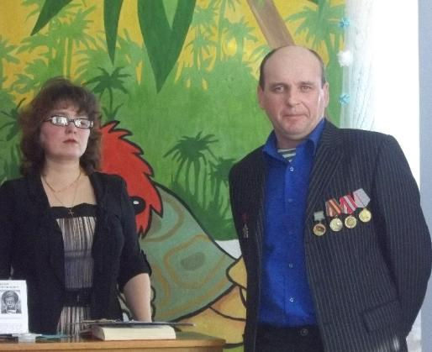
Встреча с воинами локальных конфликтов

Slide 35
Спасибо за внимание!

